Slide 1




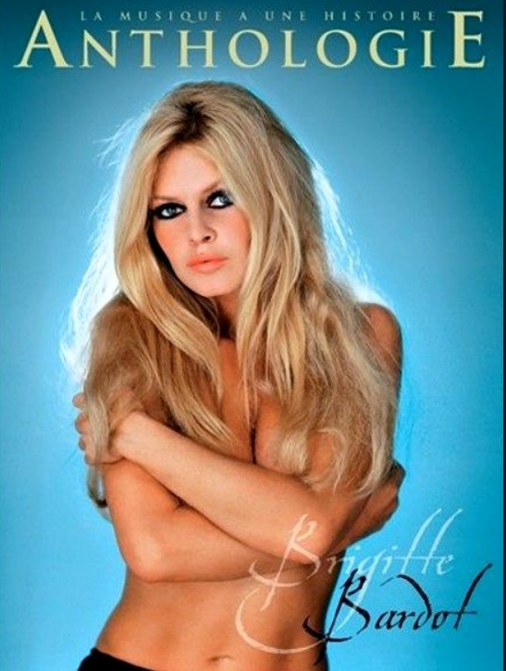


Slide 2
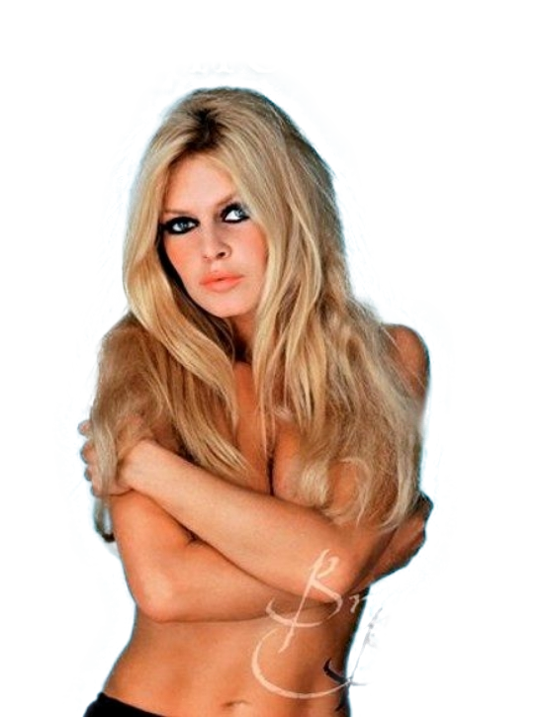
01. Moi je joue
02. Une histoire de plage
03. Ça pourrait changer
04. Ne me laisse pas l'aimer
05. Je danse donc je suis
06. Mélanie
07. Ciel de lit
08. Un jour comme un autre
09. Jamais Trois Sans Quatre
10. Ah! Les P'Tites Femmes De Paris (Du Film Viva Maria)
11. Je manque d'adjectifs
12. Les hommes endormis
13. Les Omnibus
14. Bubble Gum
15. On Déménage
16. Le soleil
17. Je reviendrai toujours vers toi

Slide 3













































